Slide 1





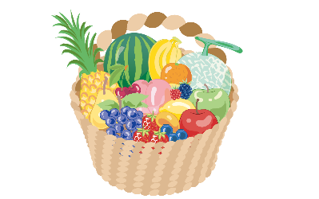










店内の雰囲気を秋モードにチェンジ！
〜新学期開始の情報収集も忘れずに〜
〈2024年9月版〉
9/1 | 2 | 3 | 4 | 5 | 6 | 7 | 8 | 9 | 10 | 11 | 12 | 13 | 14 | 15 | 16 | 17 | 18 | 19 | 20 | 21 | 22 | 23 | 24 | 25 | 26 | 27 | 28 | 29 | 30 | 10/1 | 2 | 3 | 4
日 | 月 | 火 | 水 | 木 | 金 | 土 | 日 | 月 | 火 | 水 | 木 | 金 | 土 | 日 | 月 | 火 | 水 | 木 | 金 | 土 | 日 | 月 | 火 | 水 | 木 | 金 | 土 | 日 | 月 | 火 | 水 | 木 | 金
大安 | 赤口 | 友引 | 先負 | 仏滅 | 大安 | 赤口 | 先勝 | 友引 | 先負 | 仏滅 | 大安 | 赤口 | 先勝 | 友引 | 先負 | 仏滅 | 大安 | 赤口 | 先勝 | 友引 | 先負 | 仏滅 | 大安 | 赤口 | 先勝 | 友引 | 先負 | 仏滅 | 大安 | 赤口 | 先勝 | 先負 | 仏滅
防災用品点検の日 | 宝くじの日 | クエン酸の日 | くしの日 | 計画と実行の日 | 生クリームの日 | 白露（はくろ） | 果物の日 | 栗きんとんの日 | 牛タンの日 | めんの日 | マラソンの日 | 救急医療週間 | コスモスの日 | 大阪寿司の日 | 敬老の日 | 十五夜 | 米の日 | クレープの日 彼岸入り | バスの日 | ファッションショーの日 | 秋分の日 | 振替休日 テニスの日 | 清掃の日 | 主婦休みの日 | 台風襲来の日 | 世界観光の日 | 米の日 | 洋菓子の日 | くるみの日 | コーヒーの日 | 豆腐の日 | 登山の日 | イワシの日
防災用品の点検を呼び掛けよう。使用期限切れ、賞味期限切れの商品があれば、買い替えを促そう。 | この日にちなみ、くじで商品やクーポン、ポイントなどが当たるキャンペーンを行おう。 | 美容に良いといわれるクエン酸。女性客の多い店舗では、クエン酸を含むレモンや柑橘類のキャンペーンを提案しよう。 | 夏の紫外線ダメージは肌だけでなく、髪も受けている。ヘアケア商品をＰＲしよう。販促物で効能を紹介すると効果的。 | 計画して実行することの大切さを広める目的で制定。この日を機に、売場の見直しを行い、夏季商品の改廃・秋季商品の導入を進めよう。 | 残暑が厳しいときにはさっぱりした味覚が好まれるが、涼しさを感じるようになったら秋に好まれる濃厚な生クリームやチョコのスイーツを売り込む。 | 二十四節気のひとつで、大気が冷え、露ができ始める頃。朝晩の気温が徐々に低下し、肌寒くなるので、ホット系の訴求が高まる。 | 毎月８日は果物の日。ブドウ、梨、クリ、柿、リンゴなどの秋の果実を使った商品を販促強化しよう。 | クリやサツマイモなど、秋の旬の素材を使った商品をＰＲ。気温が低下した日や、気温の低い朝晩は秋季商品の売り込みを強化。 | 夏バテが続いたり、不安定な気候で体調を崩しやすい時期。この日にちなみ、牛肉やウナギなどのスタミナ食を提案しよう。 | 毎月11日はめんの日。残暑が厳しい日中には冷やしめん、気温が低下する朝晩は湯掛けめんなどの温かい商品をそれぞれ用意する。 | 気温が徐々に低下し、スポーツ日和が多くなる。スポーツ飲料などの関連商品が動く。ただし、この時季は天候不順になりやすいので発注量に注意。 | 残暑で夏バテを起こしたり、朝晩の気温低下や秋の長雨などによる気候の変化で体調を崩し気味。健康関連商品の訴求が高まる。 | コスモスの咲く秋らしい季節になる頃。残暑が和らぎ、徐々に秋季商品の需要が高まるため、秋の注目商品を中心に売り込む。店内の装飾も秋仕様へ。 | 生ものを使わない大阪寿司は高齢者に安心な食べ物として制定。敬老の日を含む３連休は、お祝いのごちそう訴求が高まる。寿司、高級菓子などを多めに用意。 | 敬老の日当日は、ごちそうなどのお祝い商品を用意。 敬老の日自体を忘れている人もいるため、販促物で ＰＲしよう。 | 月見団子や和菓子を強化。店内にススキやウサギのオブジェを飾ることで季節感を演出しよう。 | 毎月８の付く日は米の日。秋といえば新米。米食をアピールする良い機会。おにぎりや弁当のフェアで提案。 | 秋らしい気候の日には、直接口当たりの冷たくないクレープやシュークリームの販売が伸長する。 | 翌日から３連休。天気が良ければ、外出する客でにぎわう。移動地では、朝晩がピーク。仕込みの時間や陳列量の工夫をする。 | 残暑が和らぎ、秋の気候になる。衣替えが行われる頃なので、洗剤、柔軟剤、防虫剤、除湿剤などの関連商品を用意する。 | 墓地・霊園近隣では秋のお彼岸対応をする。おはぎ、供え物、線香、ろうそく、ライター、生花などの関連商品を用意。 | 残暑が和らぎ、スポーツをする人が増える。スポーツ飲料、タオル、汗拭きシートなどのスポーツ関連商品を用意する。 | 店内のクリンネスを強化。台風通過後はごみが散乱したり、窓ガラスの汚れがひどかったりするため注意すること。 | 日頃頑張っているお母さんに代わって家事をするように販促物でＰＲ。温めるだけでできる簡便な惣菜や、加工食品などを展開。 | ９月は台風襲来の多い月。台風前は非常食や防災用品、雨具など関連商品を準備しよう。 | この日にちなみ、世界のグルメのキャンペーンを展開。中華、イタリアン、カレー、アジアン料理など、まとめてＰＲ。 | 18日同様、おにぎり、弁当など、新米を使った商品をアピールする。併せて、ご飯に合う汁物、惣菜なども提案しよう。 | 菓子やチルドデザートを積極的に展開。秋の限定商品や、人気の新商品などをアピールするチャンスだ。 | ナッツ類はアンチエイジングや美容、ストレスに効能があるといわれる。販促物で効能を記してみよう。 | ホットコーヒーの消費量が増え始める時季。コーヒーと共に、パンや菓子などプラスワン購入も促そう。 | この日にちなみ、低カロリーでヘルシーな豆腐を使った和食料理や菓子の提案をする。 | 紅葉狩り登山のシーズン到来。登山客の多い地域の店舗では、行楽関連商品以外に、急な天候の変化や、寒さ対策商品を用意する。 | 秋の旬の素材を使った弁当、惣菜を展開。食欲の秋のシーズンこそ、秋らしい商品をアピールしよう。
「秋の味覚」に合わせた
販促計画
&
プロモーション
食の販促ポイント
旬の食材
９月の売れ筋商品
秋メニューの提案
９月の催事メニューの提案
９月の旬の食材を活用し、販促提案をしよう
９月の行事・行楽の季節商品
９月は、カツオ、ミョウガなどの旬の食材メニューで売上拡大の提案を！
売場テーマ
●秋の味覚レシピ
●敬老の日レシピ
《水産物》
カツオ、サンマ
《野菜》
ミョウガ、青唐辛子
●防災用品
●新米
●秋の行楽
⚫︎敬老の日
⚫︎お彼岸
《水産物》
カツオの角煮
カツオの漬け丼
《野菜》
キュウリとミョウガの和え物
ナスとミョウガのみそ汁
メモ
※天気予報は、ダイキン工業株式会社が公表している
「ダイキンAIRカレンダー」を参照させて頂いております。
https://www.daikin.co.jp/otenki/calendar_web
支社 営業部 担当：
TEL：

Slide 2



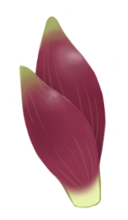

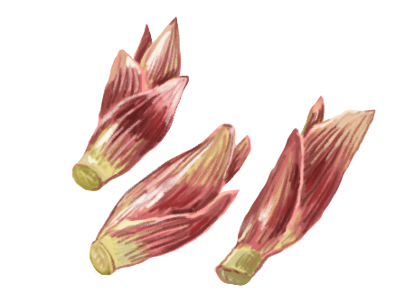
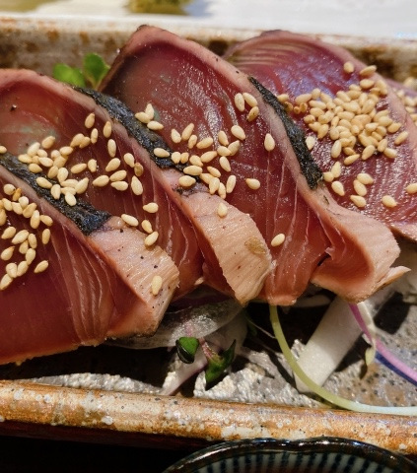
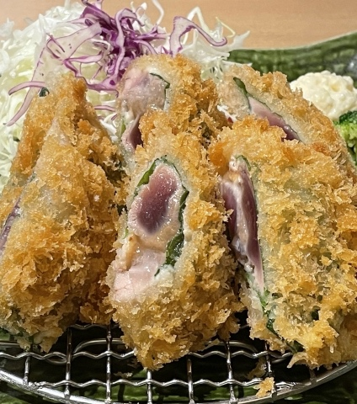
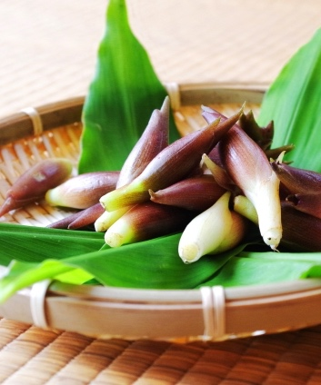
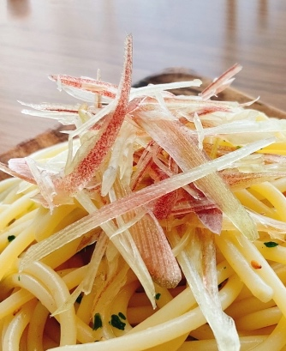


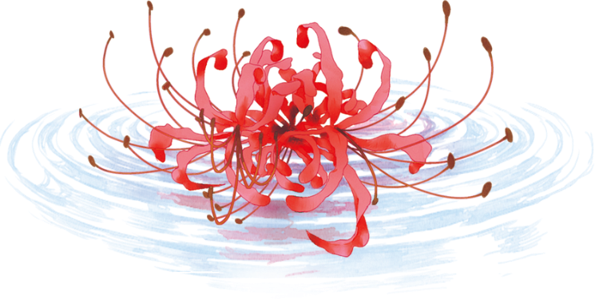
９月･･･旬の食材が盛りだくさん！ 行事や記念日に絡めた販促活動を展開しましょう！
気候の変化に素早く対応しよう！
〈2024年９月版〉
カツオの角煮
ナスとミョウガのみそ汁
カツオ
ミョウガ
ご飯のおかずやお酒のつまみにぴったり
冷やして食べてもおいしい
カツオは、タンパク質、ビタミンB2・B6・B12、ビタミンD、 DHA、EPA、カリウム、鉄分等を多く含む。ビタミンB12は、細胞のDNAの生成を助けるとともに、神経および血液細胞を健康に保つ役割がある。
また、 青魚に多いDHAやEPAは脂肪酸の中でもオメガ３脂肪酸に分類される成分であり、秋に獲れる「戻りガツオ」は脂が乗り、オメガ3が多く含まれている。オメガ３は、血中の中性脂肪値の低下や不整脈の予防、血栓防止の効果があり、生活習慣病を予防するため、積極的に取り入れたい栄養素だ。
ミョウガは、アントシアニン、 α-ピネン、カリウム、食物繊維などを多く含む。 α-ピネンは、ミョウガの独特の香りの成分で、リラックス効果や発汗、血行促進、食欲増進などの働きがある。アントシアニンには抗酸化作用があり、動脈硬化やがん、活性酸素の働きを抑えてくれる。また、カリウムはむくみや血圧の上昇につながるナトリウム（塩分）を体外に排出する効能がある。
《材料：２人前》
カツオ（切り身） ２００ｇ
ショウガ ２０ｇ
【A】
酒 50ml
しょうゆ 大さじ２
みりん 大さじ１と１/２
水 １００ml
《材料：２人前》
ナス 1本
ミョウガ ２個
青ネギ 少々
出汁 ４００ml
みそ 大さじ２
カツオの選び方 （切り身）
ミョウガの保存方法
身が鮮やかな赤色のもの、血合いがくすみのない赤黒い色のものを選ぶようにしよう。表面が虹色に光っているものは鮮度が落ちているため、避けるようにする。
冷蔵保存の場合は、湿らせたキッチンペーパーで２～３個ずつ包み、保存袋に入れて冷蔵庫で保存する。冷凍保存の場合は、みじん切りや薄切り、輪切りなどにしてカットし、使いやすい量に小分けにしてラップで包む。冷凍用保存袋に入れて冷凍庫で保存する。
《作り方》
１：カツオは一口大に切り、ショウガは皮をむいてせん切りにする。
２：鍋にお湯（分量外）を沸かし中火でカツオを1分間ほど茹でる。
３：鍋に【A】とショウガを入れて、中火で煮詰める
４：カツオを加えて煮汁にとろみが出るまで中火で煮詰める。
５：器に盛り付ける。
《作り方》
１：ナスはヘタを切り落とし、1cm幅のいちょう切りにした後、
水に5分ほどさらしてから水気を切る。
２：ミョウガは斜めにせん切りにする。
３：青ネギは小口切りにする。
4：鍋に出汁とナスを入れて沸騰させ、アクを取る。
5：みそを溶き加え、火を止めてからミョウガ、青ネギを加える。
６：器に盛り付ける。
十五夜（９/１７）
９月の販促ポイント
今年の十五夜は９月1７日。この時季の月が一年で最も美しいとされ、観月をするようになった。「中秋の名月」といわれる。また、古来日本では満月を豊穣の象徴として収穫物を供える信仰があった。「とれたて」「旬」をアピールした売場を展開。土物類（里芋、サツマ芋、ジャガ芋）やキノコ類を味わう秋の味覚
メニューを提案。鮮魚、精肉部門とクロス訴求し、調味料なども関連販売を行う。クリやサツマ芋の和洋菓子も。月見をしながらの家族だんらんを提案。
【重点メニュー】
里芋（衣かつぎ）、クリ、甘グリ、サツマ芋、鶏ひき肉、卵、ウズラの卵、月見団子、月見そば、月見うどん、鶏団子うどん、月見ハンバーグ、クリご飯
季節の変わる９月。前半は秋祭りなど地域のお祭りも多い。個店の地域情報をしっかり集めよう。大学生はまだ夏休みのため、行楽立地は変わらずにぎわう。飲料などの欠品に注意。残暑も厳しいことが予想されるが、彼岸を過ぎたあたりからお客の嗜好はぐっと〝秋〞にシフト。早めに夏物商品を処分し、秋の売場・品揃えに移行することが重要だ。敬老の日当日はできるだけ年配のお客にお祝いの声を掛ける。どのように声を掛けるか、対応をするのかなど敬老の日の取り組みをスタッフ全員で話し合う。
◆防災用品
１日は「防災用品点検の日」。近年の異常気象やゲリラ豪雨、震災などの影響で防災意識は高まっている。賞味期限が気になる非常食などの買い替えを促そう。携帯充電器や常温飲料、缶詰、レトルト食品など店内にある商品に加え、A４サイズのバッグに収まるコンパクトな防災セットなどトレンド商品も置くと目を引く。店舗周辺のハザードマップなども掲示し、地域のセーフティステーション的存在をアピール。
◆敬老の日
秋の連休、敬老の日、彼岸、スポーツイベントなど、催事の多い時期につき、積極的なお知らせ活動をする。敬老の日のギフトでは、おはぎやみたらし団子、どら焼きなどの人気和菓子商品を中心に陳列しよう。
お彼岸（９/１９～９/２５）
秋分の日を中日に前後の3日を合わせた7日間。秋の収穫に対する感謝や祈りが、先祖を敬い、亡くなった人をしのぶ気持ちとつながり大切な行事となった。
【重点メニュー】
月見団子、里芋（衣かつぎ）、サツマ芋、クリ、ブドウ、ナシ、リンゴ、クリご飯、炊き込みご飯、生サンマ、生秋サケ、スジコ、キノコ類、白米、芋煮

